Slide 1
Строение растительной клетки
Презентацию подготовила учитель биологии МБОУ ООШ пос.Тельмана Стефутина Ирина Викторовна

Slide 2
Растительная клетка
Цитоплазма
Ядро с ядрышком
Вакуоль
Оболочка
Хлоропласты

Slide 3
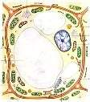
Строение клетки
Ядрышко
Оболочка
Цитоплазма
Ядро
Вакуоли
Хлоропласты

Slide 4
Оболочка
Прочная, бесцветная, прозрачная, легко пропускает свет внутрь клетки.
Придает клетке определенную форму, защищает ее содержимое.

Slide 5
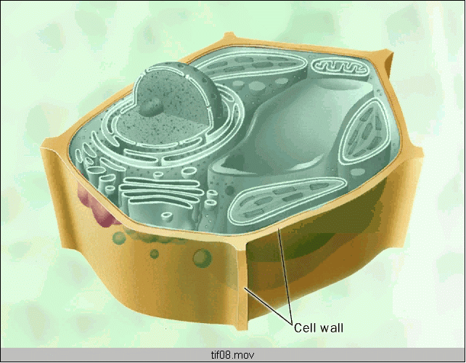
Оболочка растительной клетки
Растительная клетка, как и животная, окружена цитоплазматической мембраной
поверх которой располагается,
как правило,
толстая
клеточная стенка,
отсутствующая
у животных клеток.

Slide 6
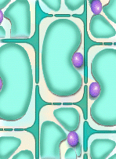
Поры оболочки
Поры

Slide 7
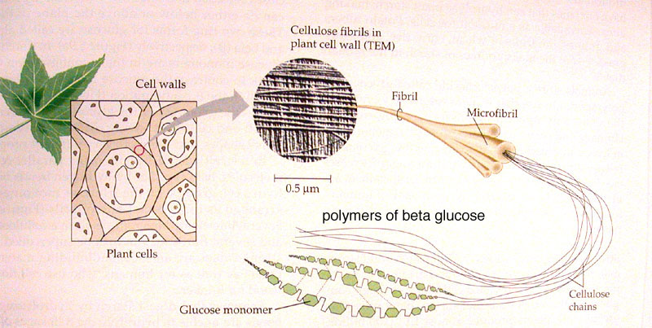
Оболочка растительной клетки
Основным компонентом клеточной стенки является целлюлоза (клетчатка). Молекулы целлюлозы собраны в пучки — фибриллы, образующие каркас клеточной стенки.

Slide 8
Цитоплазма
Бесцветное густое, тягучее образование.
Цитоплазма – внутренняя среда, в которой располагаются все другие части клетки.
В ней протекают различные биохимические процессы, обеспечивающие жизнедеятельность клетки.
Она постоянна движется по всему объему клетки.

Slide 9
Ядро с ядрышком
Ядро с ядрышком располагаются в центре или вдоль оболочки клетки.
Ядро всегда окружено цитоплазмой. Оно несет в себе наследственную информацию клетки.
Ядро – центр жизнедеятельности клетки.

Slide 10
Вакуоль
Полости в цитоплазме.
Вакуоль – резервуар в котором содержится клеточный сок, накапливаются запасные питательные вещества и ненужные клетки продукты жизнедеятельности.
Клеточный сок – жидкость с растворенными в ней сахарами, минеральными солями.
С увеличением размеров вакуоли увеличивается и размер клетки, она растет.

Slide 11
Пластиды
Мелкие тельца. Бесцветные, но чаще окрашенные в зеленый или красно-оранжевый цвет.

Slide 12
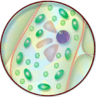
Типы пластид
Хлоропласты – зелёные пластиды.
Лейкопласты – бесцветные пластиды.
Хромопласты – разных цветов.

Slide 13
Пластиды

Slide 14
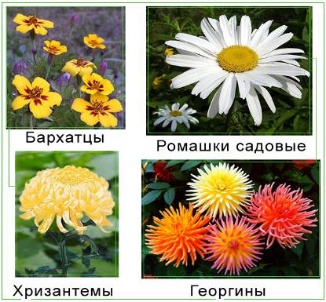
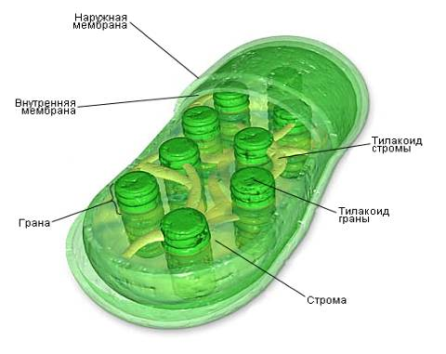
Строение пластид
1.Хлоропласты по форме напоминают диск или шар d= 4-6 мкм с двойной мембраной/наружной и внутренней/.Внутри имеются ДНК, рибосомы и особые мембранные структуры – граны, связанные между собой и с внутренней мембраной хлоропласта. Граны располагаются в шахматном порядке для лучшего улавливания солнечного света. В них находится хлорофилл.
2.Хромопласты содержат пигменты красного и жёлтого цвета.
3.Лейкопласты на свету могут превращаться в хлоропласты, а осенью – в хромопласты.

Slide 15
Проверим свои знания

Slide 16
1 .Плотное образование, ограничивает клетку, определяет её форму – это:
цитоплазма
оболочка
поры
вакуоль
пластиды
2. Мельчайшие отверстия в оболочке клетки, через которые осуществляется обмен веществ:
оболочка
поры
вакуоль
пластиды
хлоропласты
хромопласты
лейкопласты

Slide 17
3. Небольшое плотное тельце
цитоплазма
оболочка
поры
ядро
пластиды
4.Полость, заполненная клеточным соком.
вакуоль
хромопласты
цитоплазма
оболочка
лейкопласты

Slide 18
5. Зеленые пластиды.
лейкопласты
хромопласты
хлоропласты
вакуоль
ядро
6. Оранжево-красные пластиды
лейкопласты
хромопласты
хлоропласты
вакуоль
ядро

Slide 19
7. Бесцветные пластиды:
поры
лейкопласты
вакуоль
хромопласты
оболочка
8.Бесцветное вязкое вещество, заполняющее клетку:
цитоплазма
пластиды
вакуоль
оболочка
ядро

Slide 20
Техника приготовления микропрепарата

Slide 23
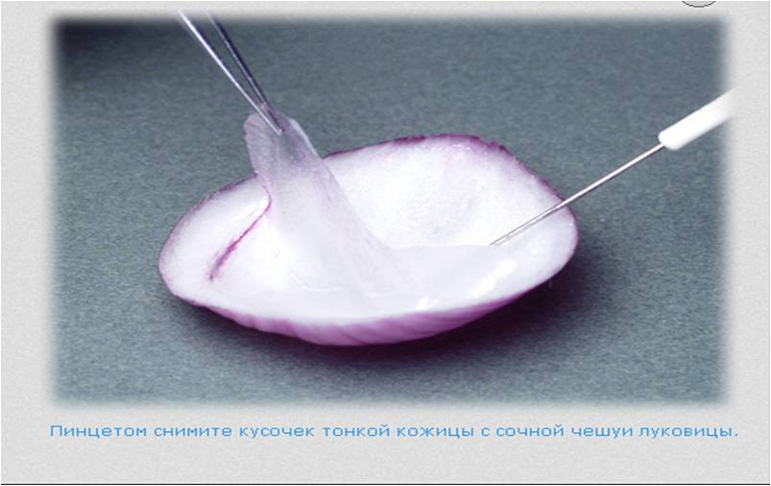

Slide 25
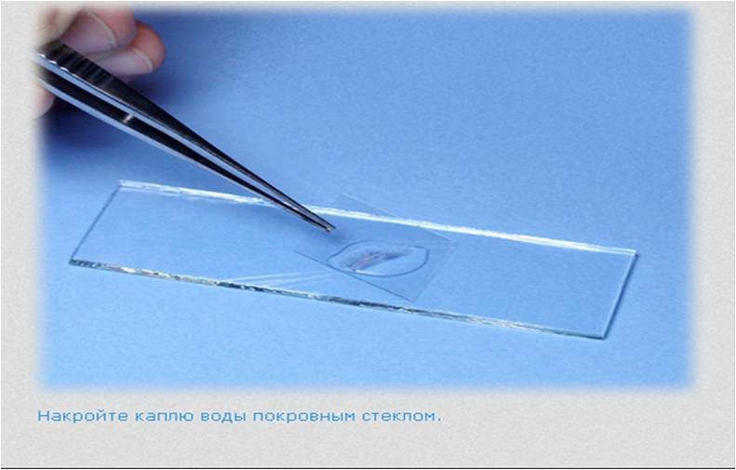

Slide 27
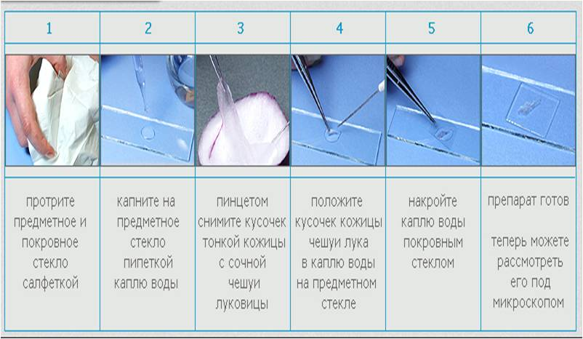
Итак, повторим еще раз этапы приготовления микропрепарата:

